Slide 1
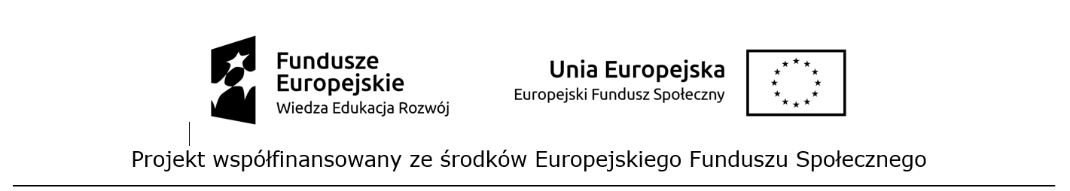
Innowacja społeczna
ZMAGANIA Z ELEKTRONIKĄ
program terapeutyczny wspomagający rozwój funkcji percepcyjno - motorycznych
realizowana z grantu pozyskanego w ramach projektu „INNOES - program grantowy na rzecz innowacji społecznych w obszarze dostępności”
Opracowali:
Alina Meisner
Bogusław Żmuda
Łajski 2022r.

Slide 2
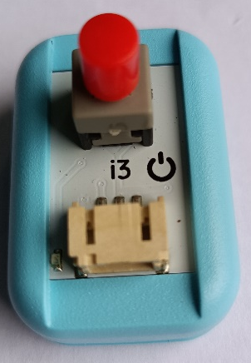
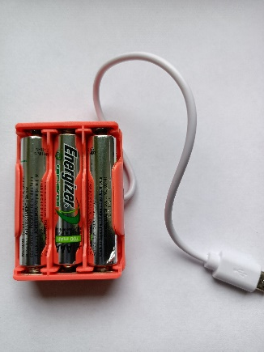
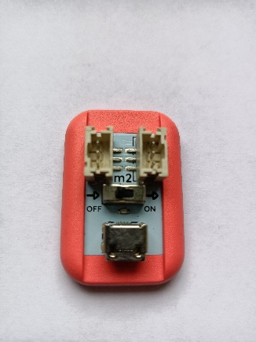
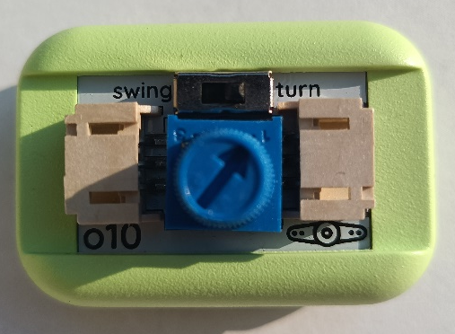
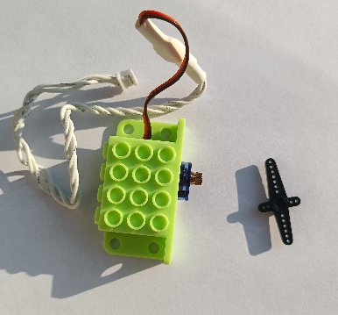
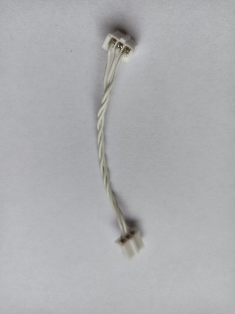
Zadanie nr 12.
Jak działa serwomechanizm?
Wykorzystane elementy
Koszyk
z bateriami
Płyta główna zasilania „m2”
Włącznik
„i3”
Serwomechanizm
Przewody do łączenia płytek
Płytka sterowania serwomechanizmem
„o10”

Slide 3


1. Przygotuj płytę główną zasilania „m2”
m2
2. Przygotuj koszyk na baterię

Slide 4
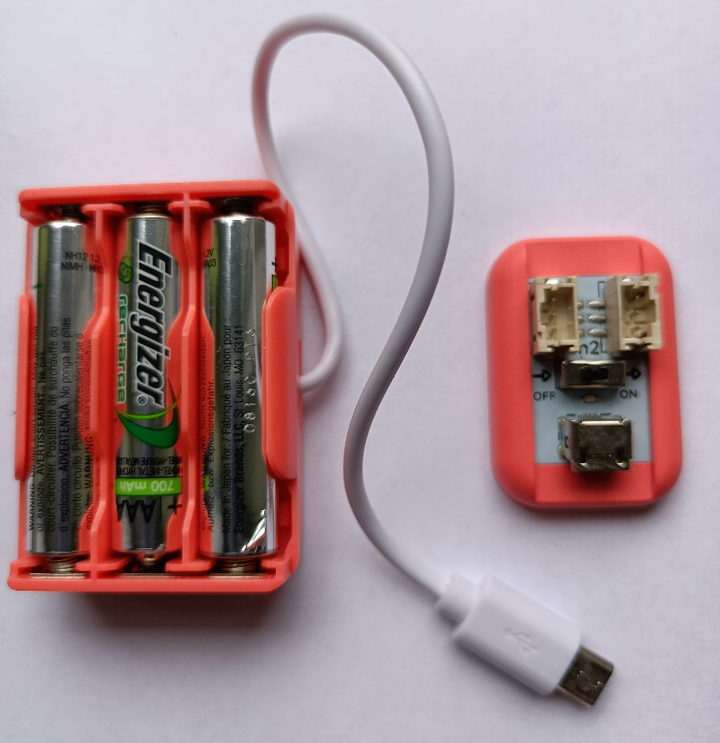
3. Umieść płytę główną „m2” i koszyk z bateriami obok
siebie

Slide 5
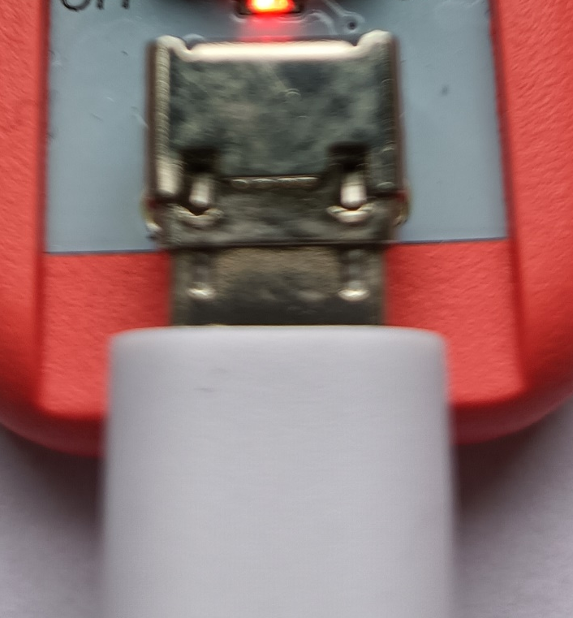



4. Wsuń wtyczkę od koszyka baterii do gniazda w
płycie głównej „m2”
5. Przesuń suwak włącznika na ON. Zaświeci się
czerwona dioda LED
6. Przesuń suwak włącznika na OFF

Slide 6



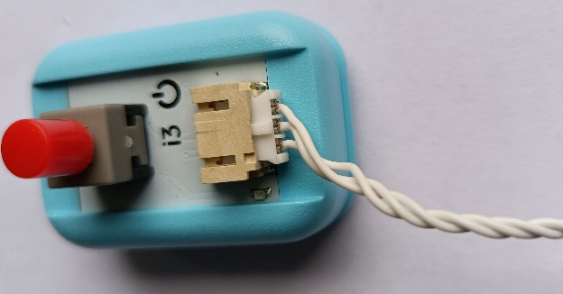
7. Przygotuj przewód zakończony wtyczkami
8. Przygotuj płytkę „i3” (czerwony przycisk)
9. Połącz przycisk z przewodem

Slide 7
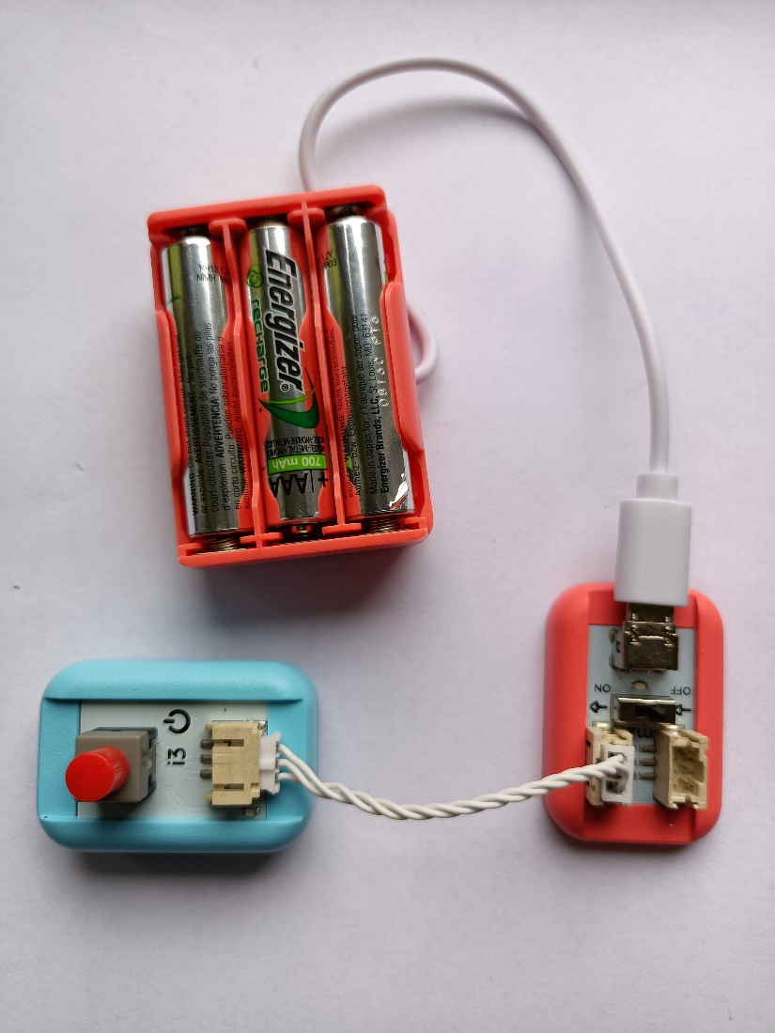
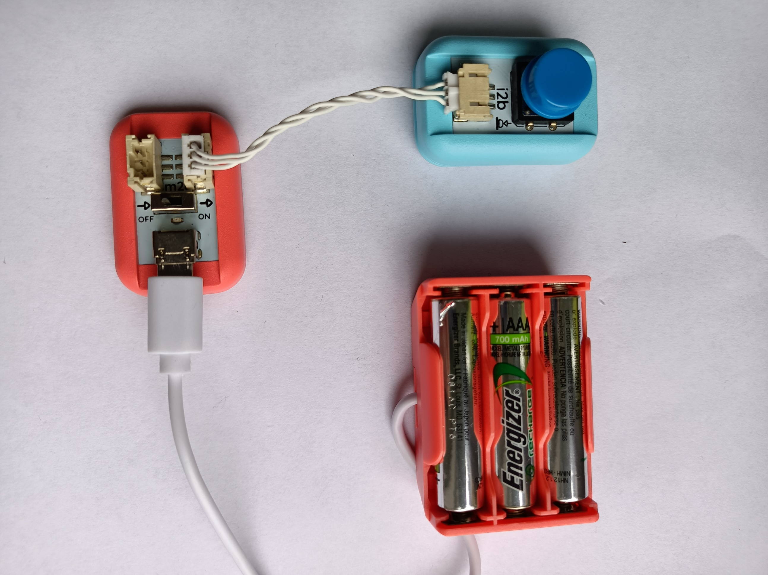
10. Połącz przycisk „i2b” z płyta główną

Slide 8


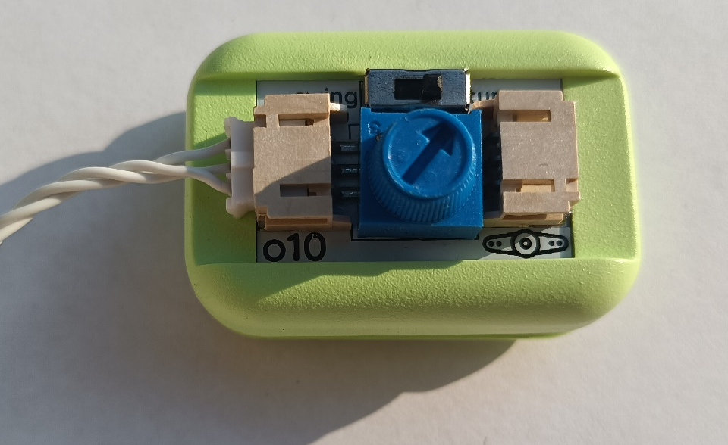
11. Przygotuj przewód zakończony wtyczkami
12. Przygotuj płytkę „o10”
(płytka sterowania serwomechanizmem)
13. Podłącz przewód do gniazda przy oznaczeniu „o10”.

Slide 9


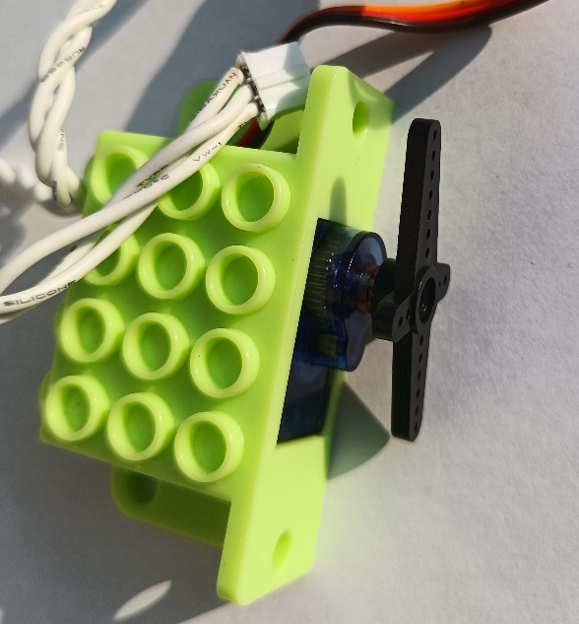

14. Przygotuj serwomechanizm
15. Przygotuj dźwignię serwomechanizmu
16. Połącz serwomechanizm z dźwignią

Slide 10


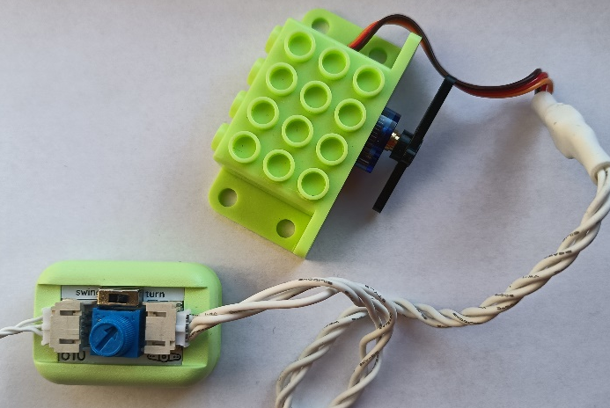

17. Przygotuj serwomechanizm z dźwignią
18. Przygotuj płytkę „o10”
19. Połącz płytkę „o10” z serwomechanizmem

Slide 11


20. Przygotuj budowany układ
21. Przygotuj serwomechanizm z płytkę sterowania „o10”
i przewodem

Slide 12
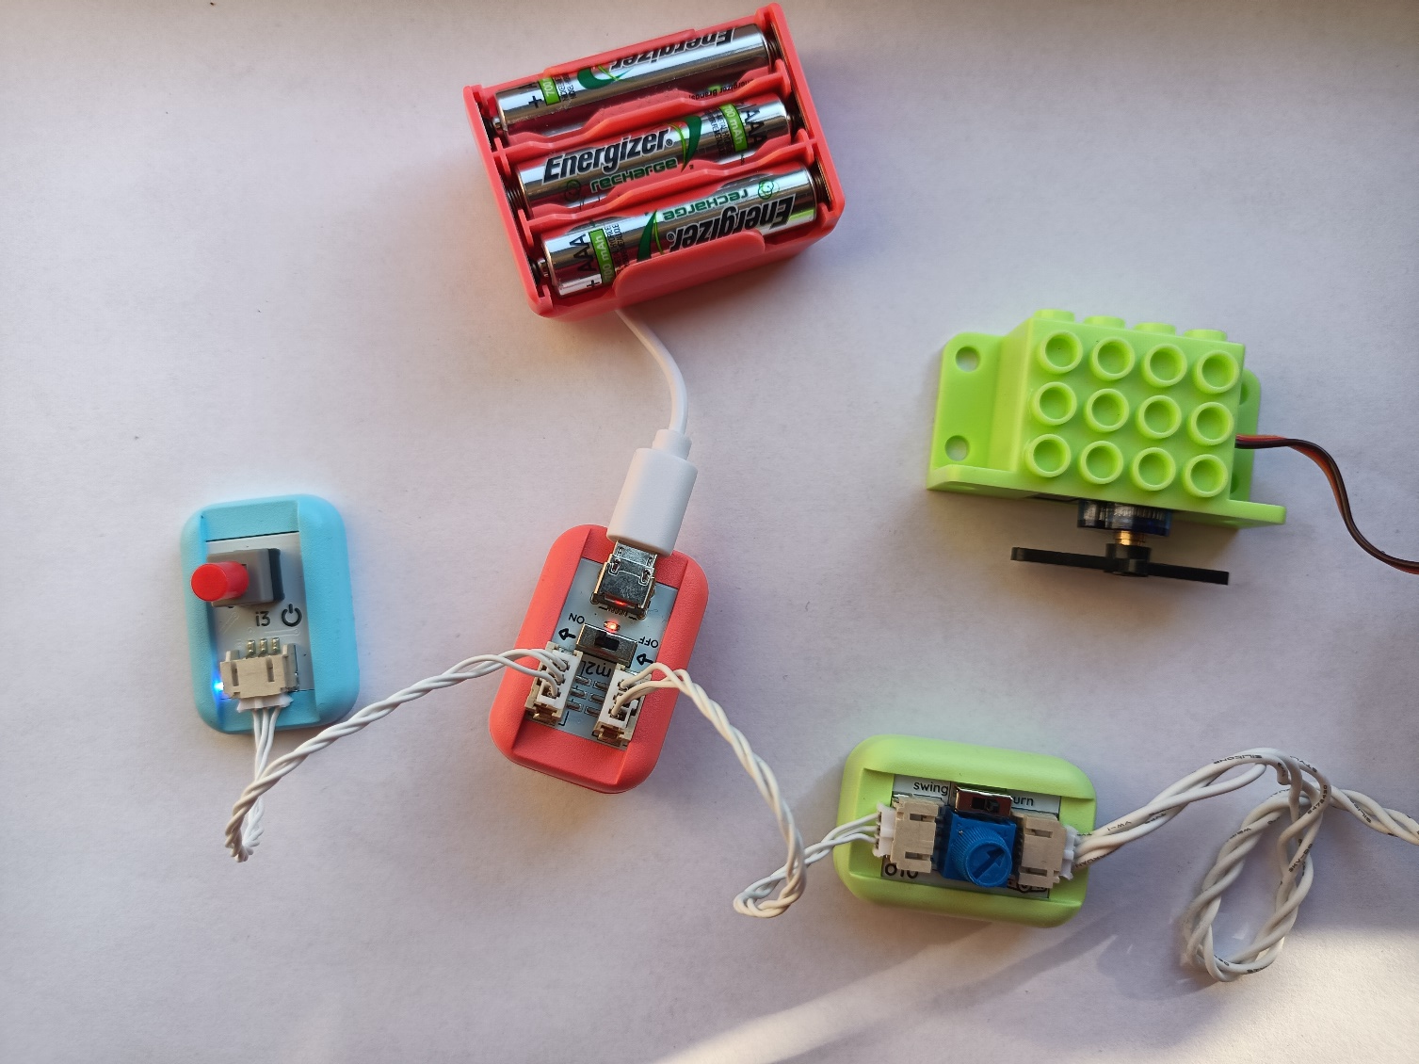
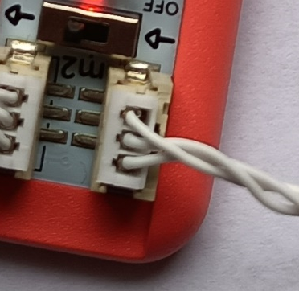
22. Połącz płytki ze sobą przewodem

Slide 13

23. Przesuń suwak włącznika na ON. Zaświeci się
czerwona dioda LED

Slide 14
24. Uruchamiamy układ
Naciśnij przycisk na płytce „i3”
Co się stanie?

Slide 15
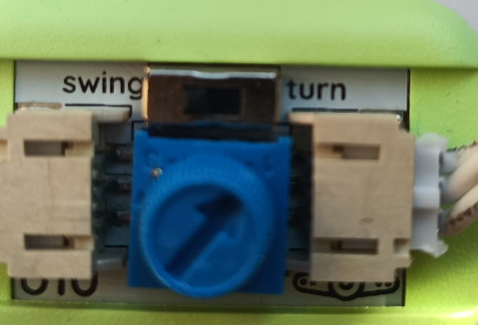
25. Sterowanie serwomechanizmem
Przesuń suwak przełącznika i ponów obracanie niebieską gałką
Co się stanie?
Obracaj niebieską gałką
potencjometru

Slide 16
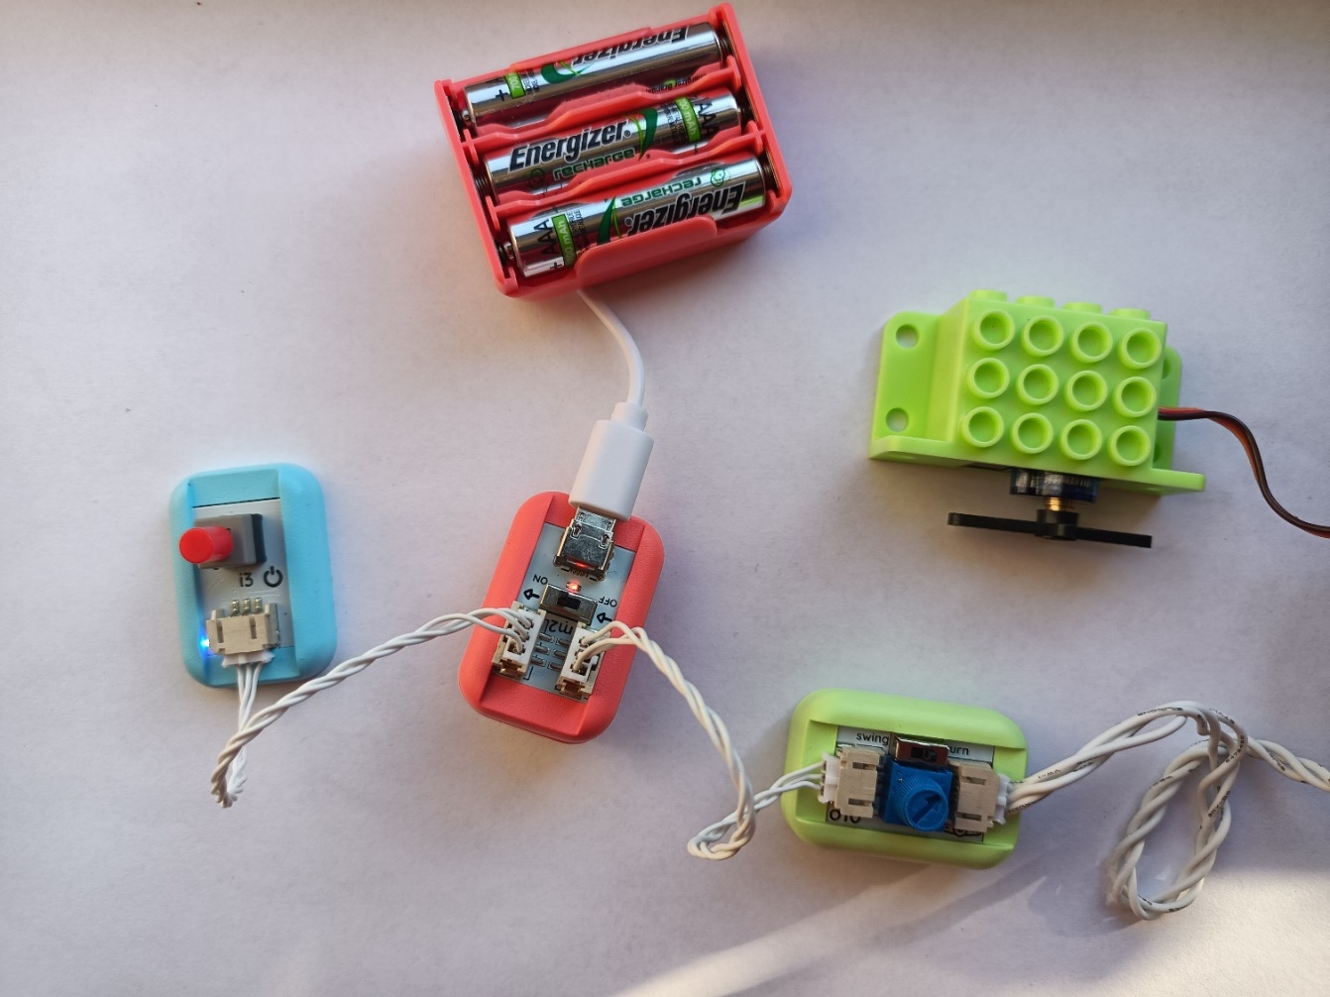
26. Wyłącz zasilanie układu przesuwając suwak w
pozycję OFF

Slide 17
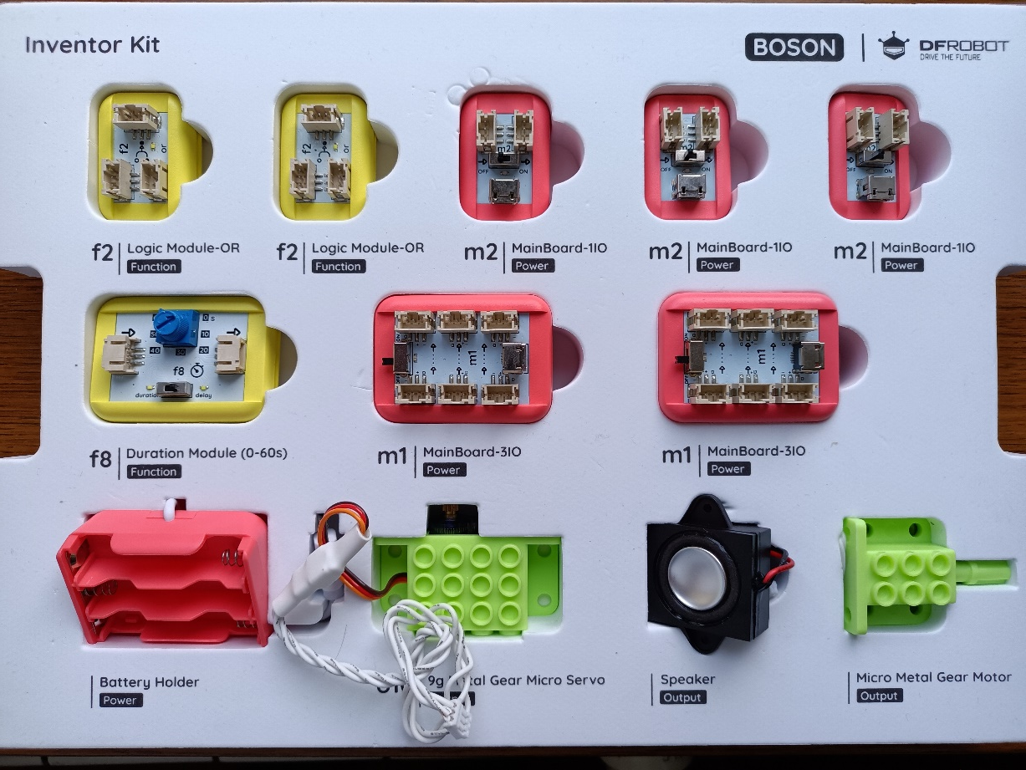
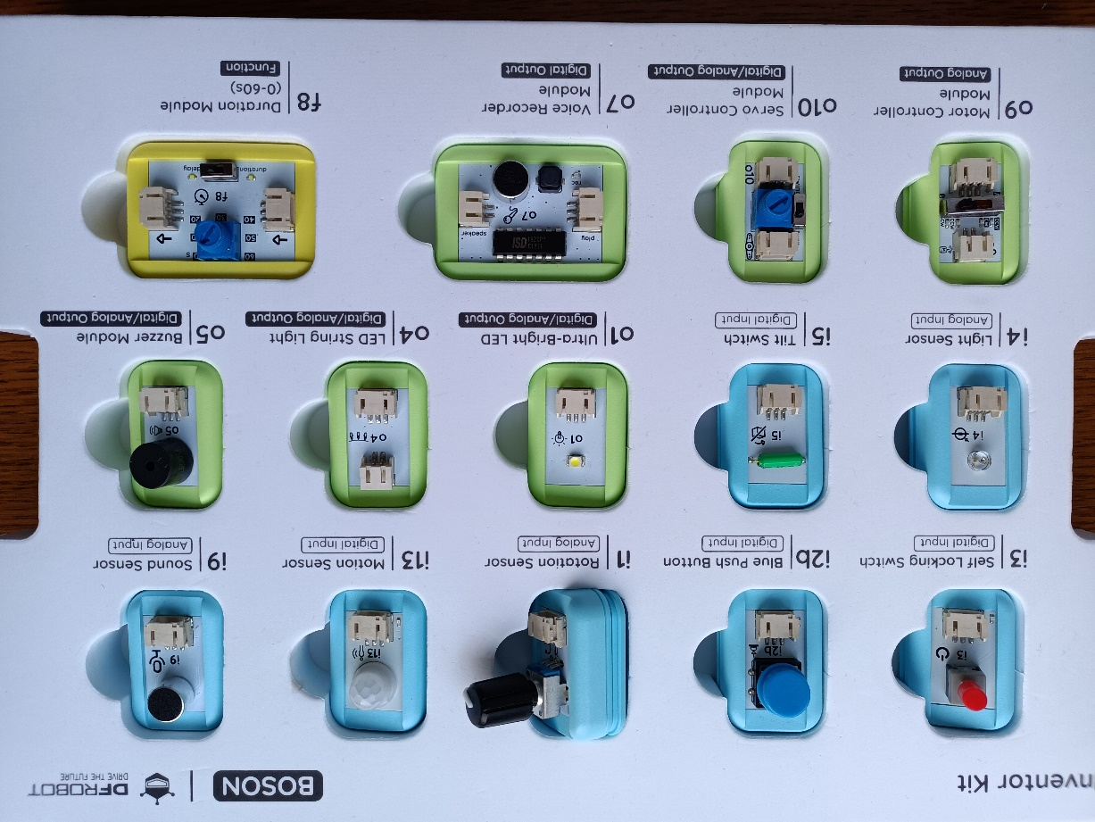
27. Proszę rozmontować układ i odłożyć płytki na swoje
miejsce
Zadanie 1

